Slide 1
ПСИХОЛОГО-ПЕДАГОГІЧНИЙ СУПРОВІД ДІТЕЙ З ОСОБЛИВИМИ ОСВІТНІМИ ПОТРЕБАМИ
Не можна вимагати від дитини неможливого – до певного рівня і певного кола знань різні діти йдуть по різному. В.О.Сухомлинський

Slide 2
Виокремлюють такі категорії дітей з:
порушеннями слуху (глухі, оглухлі, зі зниженим слухом);
порушеннями зору (сліпі, осліплі, зі зниженим зором);
порушеннями інтелекту (розумово відсталі, із затримкою психічного розвитку);
мовленнєвими порушеннями;
порушеннями опорно-рухового апарату;
складною структурою порушень (розумово відсталі сліпі чи глухі; сліпоглухонімі та ін.);
емоційно-вольовими порушеннями
та діти з аутизмом

Slide 3
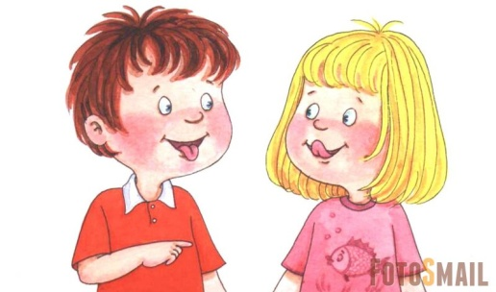
Мовленнєві порушення
дисфонія та афонія (порушення голосу);
ринолалія (порушення звуковимови і тембру голосу, пов'язане з вродженим дефектом будови артикуляційного апарату);
дизартрія (порушення звуковимови та мелодико-інтонаційної сторони мовлення, зумовлені недостатністю іннервації м'язів артикуляційного апарату);
алалія (відсутність або недорозвиток мовлення у дітей, зумовлене органічним ураженням головного мозку);
афазія (повна або часткова втрата мовлення, спричинена органічним локальним ураженням головного мозку);
порушення письма (дисграфія) та читання (дислексія);
дислалія (порушення звуковимови);
загальний недорозвиток мовлення;
заїкання

Slide 4
Основна особливість розвитку дитини - недостатність мовної здібності.
Мовна здібність – це система орієнтовних дій у мовному матеріалі, спрямованому на вловлювання регулярності і продуктивності мовних явищ.
(М. К. Шеремет).

Slide 5
Позитивні моменти:
Научуваність збережена
Логічні процеси аналізу та синтезу формуються
Добре орієнтуються в наочному матеріалі
Добре орієнтуються в соціальних ситуаціях
Активно компенсують недостатність мовних засобів жестами, мімікою та ін.

Slide 6
Труднощі:
Ускладнене розуміння інструкцій
Труднощі у висловлюванні власної думки, відповіді на питання
Труднощі формування словесно-логічного мислення
Знижена продуктивність запам’ятовування
Труднощі формування навичок читання та письма
Труднощі саморегуляції діяльності
Зниження інтелектуальної працездатності
Вторинно виникають:
Уникнення контактів, дратівливість, негативізм, невпевненість у собі, зниження мотивації до навчання

Slide 7
Особливі потреби:
Спеціальна корекційно-розвиткова робота з розвитку мовлення
Спрощення та скорочення мовних інструкцій, пояснень та звернень
Залучення наочності, підкріплення мовлення жестами
Адаптація навчального матеріалу (обсяг текстів, розгорнутість пояснень і т.і.)
Час для осмислення завдань
Надавати можливість письмових відповідей (заїкання)
Програми навчання та підручники, рекомендовані для дітей шкільного віку із тяжкими порушеннями мовлення або адаптація загальноосвітніх

Slide 8
Поради педагогу
Проконсультуйтеся з вихователями, котрі навчали дитину в попередні роки.
Зверніться до психолога та логопеда, поговоріть з батьками. Виконуйте усі настанови та рекомендації фахівців.
Запитуйте у дитини про труднощі, які він/вона відчуває під час сприйняття, обробки, застосування інформації (нового матеріалу). З'ясуйте, яку інформацію дитина не сприймає.
Запропонуйте інший спосіб подачі матеріалу).
Виконуйте всі рекомендації логопеда, інших фахівців, батьків щодо спеціальних вправ та адаптації матеріалу для конкретної дитини.
Дізнайтеся про можливості використання спеціальних комп'ютерних програм

Slide 9
Діти із ЗПР
Конституціонального та соматогенного походження – дитина мініатюрна і зовні тендітна, структура її емоційно-вольової сфери відповідає більш ранньому вікові, часті хвороби знижують вимогливість батьків, загальна слабкість організму знижує продуктивність, гальмує розвиток пізнавальної діяльності.
Психогенного походження – зумовлена невідповідними умовами виховання. Розвиток затримується внаслідок обмеження комплексу подразнень, інформації, що надходить з оточуючого середовища.
Церебрально-органічного походження – зумовлена ураженням головного мозку дитини внаслідок патологічних. Характеризується зниженою научуваністю з огляду на низький рівень розумового розвитку і проявляється у труднощах засвоєння навчального матеріалу, відсутністю пізнавального інтересу та мотивації навчання

Slide 10
Основна особливість розвитку дитини - уповільнення темпу формування пізнавальної та емоційної сфер з фіксацією на більш ранніх вікових етапах (В.В.Лебединський).

Slide 11
Позитивні моменти:
Научуваність збережена
Логічні процеси аналізу, синтезу, здатності узагальнювати, виділяти головне та розуміти прихований зміст формуються (хоча і дещо пізніше, ніж у більшості звичайних дітей)
Успішно засвоюють загальноосвітню програму навчання при незначних адаптаціях навчальних підходів та методів викладання

Slide 12
Труднощі:
Незрілість емоційно-вольової сфери,труднощі самоконтролю за діяльністю
Зниження обсягу уваги
Втомлюваність
Зниження самостійності пізнавальних процесів
Уповільненість процесів обмірковування та переробки інформації
Недостатній розвиток мовних засобів (не завжди, але часто)
Вторинно виникають:
Невпевненість у собі, зниження настрою та плаксивість, негативізм, низька мотивація до навчання …

Slide 13
Особливі потреби:
Організація середовища із мінімумом відволікаючих факторів
Незначне спрощення навчальних завдань
Надання часу на обмірковування завдань та самостійного виконання
Надання допомоги у вигляді повторення завдання та перевірки його розуміння, підбадьорювання, навідних питань, незначних підказок, пауз
Запобігання перевтомленню, оптимальна частота зміни видів діяльності
Програми навчання та підручники, рекомендовані для дітей шкільного віку із ЗПР або адаптація загальноосвітніх

Slide 14
Поради педагогу
Зосередьте увагу на сильних сторонах і спирайтеся на них у процесі навчання.
Подавайте зміст навчального матеріалу невеликими частинами, використовуючи мультисенсорний підхід.
Заохочуйте, підтримуйте позитивну мотивацію навчання.
Дещо сповільніть темп навчання.
Розчленовуйте завдання на окремі невеликі частини.
Практикуйте прикладне застосування набутих знань.
Спільно покроково аналізуйте виконання завдання.
Урізноманітнюйте навчальну діяльність, однак, забезпечуйте плавний перехід від одних видів діяльності до інших.
Завдання мають відповідати можливостям та виключати відчуття стійких невдач.
Надавайте достатньо часу для виконання завдання та практичного застосування нових умінь і навичок, водночас, надто тривале виконання однієї вправи може стомити дитину.
Не перекладайте подолання проблем у навчанні виключно на батьків

Slide 15
Діти з порушеннями інтелекту
Під інтелектуальними порушеннями ми розуміємо наявність неповного розвитку пізнавальних процесів, ігрової та комунікативної діяльності а також емоційно-вольової сфери, що характеризується стійкістю стану та супроводжується труднощами адаптації.

Slide 16
Позитивні моменти:
В більшості випадків збережена працездатність, діти мають інтерес до практичної діяльності
Діти засвоюють програмовий матеріал за спеціальною програмою, отримують трудові навички
Успішне виконання завдань на просте відтворення матеріалу
Особливості легких порушень розумового розвитку добре досліджені, методики навчання розроблені

Slide 17
Труднощі :
Конкретність мислення
Стереотипність мислення
Недостатня самостійність мислення
Переважання механічної пам'яті, труднощі у запам'ятовуванні та відтворенні матеріалу
Зменшення обсягу активної уваги
Труднощі концентрації на завданнях, що вимагають роздумів та вирішення проблемних ситуацій
Труднощі усвідомлення складних абстрактних понять, прихованого змісту як в літературному матеріалі, так і в соціальних ситуаціях
Труднощі встановлення причинно-наслідкових зв'язків як в навчальному матеріалі, так і в життєвих подіях
Порушення мовлення

Slide 18
Вторинно виникають:
Протест на навчальну діяльність
Зниження настрою або підвищення агресивності
Низький статус в шкільному колективі, можливе цькування
Труднощі в контролі за емоційними проявами та реалізації потягів призводять до порушень дисципліни
Довірливість та навіюваність, що призводить до участі в асоціальних групах та делінквентної поведінки

Slide 19
Особливі потреби:
Спеціальне навчання життєвим компетенціям (СПО).
Спеціальна програма навчання, розроблена з урахуванням інтелектуальних обмежень.
Використання спеціальних підручників.
Спеціальні методики навчання з використанням спрощення та поетапного засвоєння матеріалу, опори на наочність, частих повторень
Додаткова розвивальна робота з формування словника та зв'язного мовлення
Послідовне спеціальне навчання трудовим навичкам задля отримання професії
Психологічний та соціальний супровід

Slide 20
Труднощі, що характеризують розвиток дитини при помірних порушеннях розумового розвитку:
Труднощі формування навичок самостійності
Обмеження пізнавальних можливостей
Обмеження мовних засобів
Значне зниження працездатності
Недостатній розвиток моторної координації
Труднощі контролю за емоційними проявами та бажаннями

Slide 21
Позитивні моменти:
Присутнє розуміння побутового мовлення та елементарне побутове мовлення
Присутній інтерес або схильність до певної ігрової діяльності
За умови тривалої адаптації засвоюються соціальні ролі “учень” (вихованець) та будуються відповідні відносини з учителем (вихователем)
Можливе виконання елементарних завдань, трудових операції, дій з самообслуговування під керівництвом дорослого

Slide 22
Особливі потреби:
Модифікація змісту навчально-виховного процесу з акцентом на засвоєння навичок самостійності та соціальної взаємодії
Збільшення міри допомоги та керівництва дорослого
Обмеження інтелектуальних та емоційних навантажень, запобігання перевтомленню та протестним реакціям

Slide 23
Діти із стійкими порушеннями шкільних навичок
Маємо на увазі стійке порушення навичок рахунку, читання та / або письма при збережених інтелектуальних можливостях
Позитивні моменти:
Збережена научуваність
Можливість напрацювання компенсаторних механізмів та альтернативних засобів

Slide 24
Труднощі:
Стійкість порушень, обмежена можливість корекції
Труднощі опрацювання навчального матеріалу з інших дисциплін
Вторинні проблеми:
Зниження самооцінки
Втрата навчальної мотивації
Емоційні страждання та зниження настрою

Slide 25
Особливі потреби:
Індивідуальна навчальна програма з математики (читання, письма)
Спеціальна робота з формування навичок обчислення (фонематичного слуху, читання, письма)
Спеціальні дидактичні матеріали, роздаткові матеріали

Slide 26
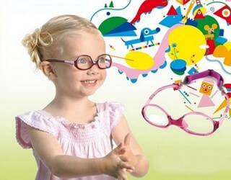
Діти із порушенням зору
Сліпі - вважаються особи, у яких повністю відсутні зорові відчуття або ж ті, котрі мають лише незначну частку світловідчуттів (гострота зору до 0,004).
Слабозорі – ті, хто має значне зниження зору (в межах від 0,05 до 0,2 при використанні коригуючих окулярів).

Slide 27
Позитивні моменти:
При збережених інтелектуальних можливостях активно розвивається мовлення та вербальне мислення.
Розроблена велика кількість засобів корекції та допоміжних технічних засобів
Труднощі відповідно до глибини порушень зорової функції
Порушене або відсутнє зорове сприйняття
Ускладнене формування просторових уявлень
Обмежене або неточне уявлення про явища оточуючого світу, неточне використання термінів
Порушення уяви
Ускладнене самостійне орієнтування в просторі
Моторна незграбність

Slide 28
Особливі потреби відповідно до глибини порушень:
Технічні засоби та прилаштування
Додаткове освітлення робочого місця
Дозування зорового навантаження
Спеціальні підручники (звеличеним шрифтом або шифтом Брайля) та посібники
Пристосування приміщення (позначки)
Спеціальна корекційно-розвиткова робота з формування зорового сприйняття або компенсаторних функцій (тактильне сприйняття)
Спеціальне навчання користуванню допоміжними засобами
Супровід асистентом дитини

Slide 29
Поради педагогу
Через кожні 10-15 хвилин дитина має 1-2 хвилини перепочити, роблячи спеціальні вправи.
Освітлення робочого місці має бути не менше 75-100 кд/м2 .
Приберіть усі перешкоди на шляху до робочого місця дитини.
В унаочненнях доцільно збільшити штифт, фон зробити не білим, а світло-жовтим чи світло-зеленим.
Пишучи на дошці, намагайтеся розташовувати матеріал так, щоб в дитини він не зливався в суцільну лінію. З'ясуйте, написи яким кольором дитина бачить краще.
Давайте можливість підійти до дошки чи унаочнення, щоб краще роздивитися написане.
Озвучуйте все, що пишете. дублюйте роздатковим матеріалом.
Зверніть увагу на якість роздаткового матеріалу: має бути матовий, а не глянцевий папір, шрифт великим і контрастним.
Дитині з порушенням зору потрібно більше часу на виконання вправ, читання
Частіше перевіряйте розуміння матеріалу, який подається на занятті.
Стежте за поставою, водночас, не обмежуйте дитину, коли вона надто близько підносить малюнки або тексти до очей.
Дитина може погано бачити вираз вашого обличчя і не розуміти, що ви звертаєтеся саме до неї. Краще підійти до дитини, і торкаючись її, звернутися на ім'я.
Не робіть зайвих рухів і не затуляйте джерело світла, не використовуйте невербальні засоби спілкування (кивання головою, рухи рук тощо)

Slide 30
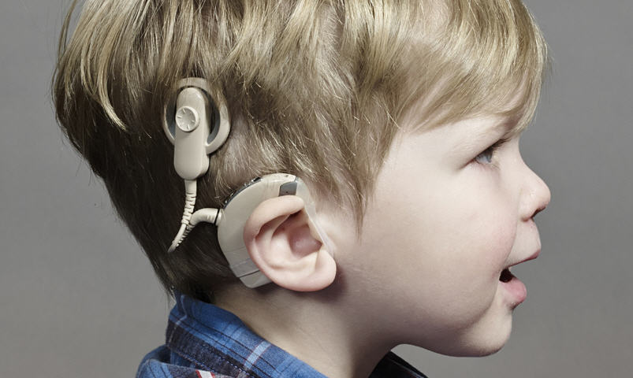
Діти із порушенням слуху
Глухі - глухота визначається як цілковита відсутність слуху або його значне зниження, внаслідок якого сприймання та розпізнавання усного мовлення неможливе; втрата слуху вище ніж 90 дБ
Діти зі зниженим слухом (слабочуючі) мають слух, який з допомогою аудіопідсилювальної апаратури, дає змогу сприймати мовлення оточуючих та самостійно опановувати мовлення (хоч і певною мірою спотворено), втрата слуху від 15 до 75 дБ

Slide 31
Позитивні моменти:
При збережених інтелектуальних можливостях активно розвивається невербальне мислення та альтернативні засоби комунікації.
Розроблені сучасні слухові апарати та можливість кохлеарної імплантації
При ранньому виявленні, якісному протезуванні та реабілітації в дошкільному віці, розвиток дитини близький до нормативного

Slide 32
Труднощі відповідно до глибини порушень слухової функції
Труднощі розуміння зверненої мови та формування активного мовлення
Моторна незграбність (через порушення вестибулярного апарату)
Труднощі орієнтування в відкритому просторі
Труднощі формування словесно-логічного мислення
Труднощі або неможливість використовувати звичайні джерела інформації
Труднощі формування уявлень про оточуючий світ
Труднощі встановлення стосунків з оточуючими
Вторинно виникають:
Підвищена тривожність та недовіра до інших
Відокремленість від громади чуючих
Закритість громади нечуючих

Slide 33
Особливі потреби:
Спеціальна корекційно-розвивальна робота: з формування навичок слухового сприйняття та формування вимови, з формування слухо-зоро-тактильного сприйняття мовлення
Спеціальна програма та методи навчання
Розміщення на першій парті
Індивідуальні слухові апарати, кохлеарні імпланти та контроль за їх робочим станом
Комп’ютерні тренажери, технічні засоби навчання
Поліпшені акустичні умови, додаткові засоби звукопідсилення (індукційні петлі, безпровідні ФМ-системи)

Slide 34
Поради педагогу
Навчіться перевіряти справність слухового апарату дитини.
Ознайомтеся зі спеціальними технічними засобами, які сприятимуть ефективності навчального процесу.
Дитина має сидіти достатньо близько, добре бачити вчителя, одногрупників та унаочнення, чітко бачити артикуляційний апарат усіх учасників заняття.
Використовуйте якомога більше унаочнень.
Стежте за тим, щоб дитина отримувала інформацію в повному обсязі. Звукову інформацію необхідно підкріплювати та дублювати зоровим сприйняттям.
Починаючи розмову, приверніть увагу: назвіть на ім'я чи торкніться руки. Звертаючись і розмовляючи з дитиною, дивіться на неї, щоб вона могла бачити усі ваші рухи (артикуляцію, вираз обличчя, жести, мову тіла).
Перед там, як розпочати повідомлення нового матеріалу, інструкцій щодо виконання завдання тощо, переконайтеся, що дитина дивиться на вас і слухає.
Не затуляйте обличчя руками, не говоріть обернувшись до дитини спиною.
Говоріть достатньо гучно (але не надто – це спотворює слова), в нормальному темпі, не перебільшуючи артикуляцію, рухи губами.
Час від часу переконуйтесь, що дитина вас розуміє.
Переконайтесь, що всі слова в тексті зрозумілі. По можливості спрощуйте текст.
Ініціюйте мовленнєве спілкування дитини. Не перебивайте її, дайте можливість висловити думку.

Slide 35
Діти із порушенням ОРА
захворювання нервової системи: дитячий церебральний параліч; поліомієліт;
вроджені патології опорно-рухового апарату: вроджений вивих стегна, кривошия, клишоногість та інші деформації стоп; аномалії розвитку хребта (сколіоз); недорозвиток і дефекти кінцівок: аномалії розвитку пальців кисті; артрогрипоз (природжене каліцтво);
набуті захворювання та ураження опорно-рухового апарату: травматичні ушкодження спинного мозку і кінцівок; поліартрит; захворювання скелету (туберкульоз, пухлини кісток, остеомієліт); системні захворювання скелету (хондродитрофія, рахіт)

Slide 36
Позитивні моменти:
Картина збережених функцій та порушень дуже індивідуальна, часто інтелектуальні можливості збережені та формуються компенсаторні засоби (активне мовлення та словесно-логічне мислення)
Часто діти з досвідом важкої фізичної реабілітації дуже наполегливі в досягненні результату
Часто діти, обмежені в пересуванні, дуже доброзичливі та позитивні у відносинах з іншими

Slide 37
Труднощі (залежать від вираженості порушень):
В пересуванні, самообслуговуванні, формуванні письма тощо
В формуванні просторового мислення
В працездатності: повільний темп та/або швидка виснажливість
Супутні проблеми: можливе зниження інтелектуальних можливостей, порушення пам'яті, стійкі порушення формування окремих шкільних навичок, порушення зору, мовленнєві порушення

Slide 38
Особливі потреби:
Адаптація приміщення
Прилаштування робочого місця
Допоміжні засоби для письма та читання (тренажери, трафарети, підставки, насадки на ручку і т.і.) або технічні засоби (для друкування)
Спеціальні зошити, альбоми
Оптимальний режим навантажень та забезпечення відпочинку
Лікувальна фізкультура/ фізична реабілітація
Корекція супутніх порушень та відповідні прилаштування
Спеціальна корекційно-розвивальна робота з формування просторового сприйняття та пізнавальних процесів
Адаптація навчальних програм та методів до особливостей конкретної дитини

Slide 39
Поради педагогу
Проконсультуйтеся з іншими стосовно організації навчального середовища для саме цієї дитини.
Шлях до робочого місця має бути безперешкодним (зручне відкривання дверей, достатньо широкі проходи між столами тощо). Ймовірно у закладі доведеться зробити певні архітектурні зміни (пандус, спеціальні поручні, пристосування у туалеті тощо)
Можливо знадобиться, щоб хтось з персоналу завжди був готовий допомогти (потримати двері доки заїде візок, під час подолання сходів чи порогів тощо).
Навчіться використовувати допоміжні технології. Знайдіть експертів, які б допомогли вам.
3 допомогою фахівців чи батьків облаштуйте робоче місце дитини з урахуванням її фізичного стану та особливостей розвитку навчальних навичок.
Проконсультуйтеся з фізіотерапевтом стосовно режиму навантаження, необхідних перерв і вправ. Стежте, щоб дитина не перевтомлювалася.
Іноді у дітей з церебральним паралічем може спостерігатися зниження слуху на високочастотні тони, водночас, зберігається на низькі. Намагайтеся говорити на нижчих тонах, переконайтеся, що дитина добре чує звуки т, к, с, п, є, ф, ш.
Знизьте вимоги до робіт руками.
Стежте, щоб необхідні матеріали, навчальне приладдя, унаочнення були у межах досяжності.
Не обтяжуйте надмірним піклуванням.
Дитині необхідно більше часу для виконання завдання. Адаптуйте вправи відповідним чином.

Slide 40
Діти із гіперактивністю та дефіцитом уваги
спостерігається комплекс клінічних, фізіологічних, психологічних і біохімічних змін, іноді певні мінімальні мозкові дисфункції (збірна група різних паталогічних станів, які проявляються у комбінованих порушеннях сприймання, моторики, уваги)
Характерні особливості:
стійке порушення працездатності (непосидючість, імпульсивність, рухова розгальмованість) та зниження обсягу активної уваги, що призводить до зниження успішності в навчанні, порушень правил поведінки в класі, може супроводжуватись підвищеним травматизмом та конфліктами з однолітками

Slide 41
Позитивні моменти:
Збережені інтелектуальні можливості, що дозволяють використовувати методи регуляції поведінки та підтримуючі технології
Провокують постійний творчий пошук дорослих
Труднощі:
Важко тривало сидіти без руху
Важко утримувати увагу на одному об'єкті, процесі протягом необхідного часу
Не здатні ігнорувати другорядні стимули
Важко чекати своєї черги
Важко організовувати власну діяльність

Slide 42
Особливі потреби:
Чітка система вимог
Система зовнішньої підтримки та організації поведінки (наочні інструкції, піктограми, жетони і т.і.)
Адаптація методів навчання
Зміна видів діяльності
Дозування навантажень
Організаційна допомога

Slide 43
Поради педагогу
Найдоцільніше посадити дитину за перший стіл.
Розклад занять має враховувати можливості дитини зосереджуватися та сприймати матеріал.
Види діяльності на занятті мають бути структурованими у вигляді картки чітко сформульованих дій, алгоритму виконання завдання.
Вказівки мають бути короткими та чіткими, повторюватися кількаразово.
Домагайтеся виконання завдання і перевіряйте його.
Знаходьте різноманітні можливості для виступу дитини перед групою.
Навчальний матеріал потрібно по можливості унаочнити настільки, щоб він утримував увагу і був максимально інформативним.
Хваліть дитину, використовуйте зворотній зв'язок.
Потрібно виробляти позитивну мотивацію у навчанні.
Спирайтеся на сильні сторони, відзначайте особливі успіхи, особливо у діяльності, до якої виявляє інтерес.
У разі епатажних чи неадекватних проявів чи дій, дотримуйтеся тактики поведінки, обраної командою фахівців.
Тісно, якомога частіше спілкуйтеся і співпрацюйте з батьками

Slide 44
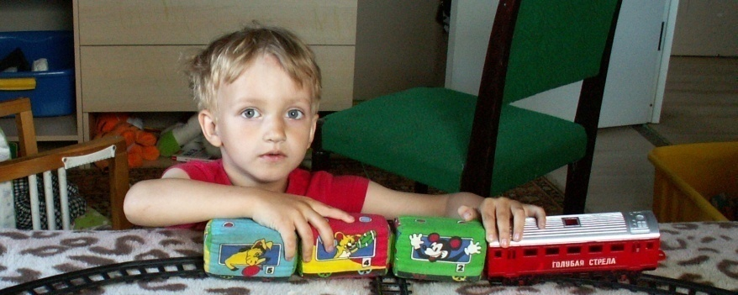
Діти з раннім дитячим аутизмом (неконтактні діти)
невміння організовувати спільну гру та встановлювати дружні стосунки з однолітками;
відсутність чуйності до людей, байдужість до проявів любові, фізичного контакту;
уникнення емоційних прихильностей, негативістичні реакції на прохання;
недостатність очного контакту і мімічного реагування ;
підвищений рівень тривоги від контакту з іншими людьми

Slide 45
Характерні особливості: нерівномірність формування різних психічних процесів із переважанням порушень в соціальній сфері та організації діяльності, стереотипність інтересів та поведінки.
Позитивні моменти:
Часто фотографічна пам'ять та високий рівень досягнень в окремих видах діяльності

Slide 46
Труднощі:
В обробці та осмисленні сенсорної інформації
В розумінні соціальних ситуацій, емоцій та поведінки інших
У встановленні контакту з іншими людьми
В формуванні мовлення
В адаптації до нових умов, змін, переключенні на нові завдання
В використанні своїх знань в щоденному житті

Slide 47
Особливі потреби:
Адаптація середовища до особливостей сприйняття дитини
Прилаштування дорослих до розуміння специфічних сигналів дитини про її стан та потреби
Дозування психоемоційних навантажень
Адаптація методів навчання
Модифікація програм навчання
Використання методів альтернативної комунікації
Спеціальна корекційно-розвивальна робота з формування комунікативних навичок

Slide 48
Поради педагогу
встановити позитивний емоційний контакт
використовуються стереотипи дитини
навчати дитину мові почуттів, фіксувати увагу на емоційному стані людей і тварин
навчати поведінковій етиці на емоційній основі, аналізувати світ емоцій. В подальшому розвиток творчих здібностей та уяви дозволяє дитині адекватно сприймати літературні казки
педагогам не слід використовувати травмуючі слова: «ти злякався…», « не вийшло…». Завдання педагога – попередити наростання негативізму, подолати комунікативний бар'єр
одним з напрямків роботи є соціально-побутова адаптація дітей, формування навичок самообслуговування

Slide 49
Психічний інфантилізм
істинний чи простий – базується на затримці розвитку лобних ділянок головного мозку, зумовлений органічними факторами
загальна психофізична незрілість по інфантильному типу. Причини ті ж, що і в першому варіанті, однак у другому варіанті незрілість стосується також фізичного розвитку
дитина народжується психічно та фізично здоровою, але захищаючи її від життя батьки штучно затримують соціалізацію егоцентричним чи тривожним характером виховання

Slide 50
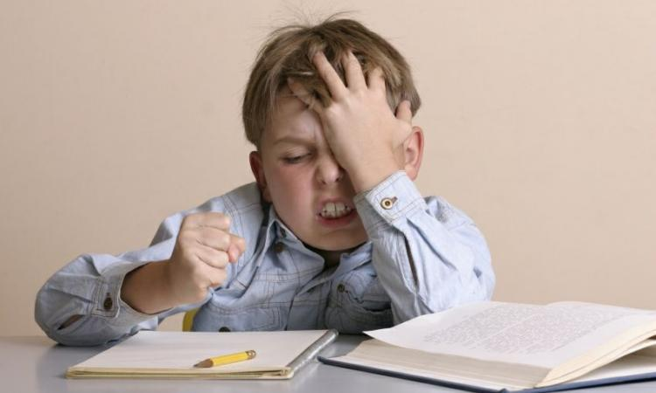
Діти з ММД
стерта неврологічна симптоматика, специфічні відхилення у поведінці (рухове розгальмування, неуважність). Відносять до функціональних порушень, які зникають по мірі дозрівання мозку
Характерні особливості:
неврози;
заїкання;
девіантна поведінка;
антисоціальні вчинки

Slide 51
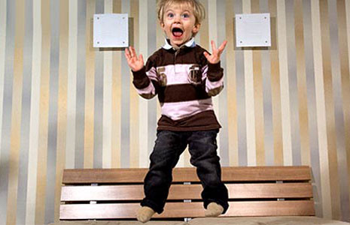
Гіпердинамічний синдром
В основі гіпердинамічного та гіподинамічного синдромів - мікроорганічні пошкодження головного мозку, які виникають внаслідок кисневого внутрішньоутробного голодування, мікрородові травми приводять до ММД. Відсутні грубі органічні пошкодження, але є багато мікропошкоджень кори та підкоркових структур головного мозку

